Slide 1
Особенности обучения
английскому языку
русскоязычных учащихся
Марианна Юрьевна Кауфман
автор курса «Happy English.ru»
Master of Arts in Sociolinguistics

Slide 2
“Для педагогического процесса обучения иностранному языку основное значение имеет выявление типологически важных структурных отличий иностранного языка от родного языка учащихся, с которым они постоянно сравнивают изучаемый иностранный язык и от которого они постоянно отталкиваются.
Как показывают многочисленные наблюдения и эксперимен-тальные исследования, родной язык учащихся всегда обусловливает те трудности и те так называемые устойчивые ошибки, которые учащиеся допускают
в процессе обучения иностранному языку.”
В. Д. Аракин

Slide 3
ФОНОЛОГИЧЕСКИЙ УРОВЕНЬ
Основной единицей этого уровня является фонема.
Фонема представляет собой абстрактную языковую единицу, которая сочетает в себе все те общие признаки, свойственные реальным звукам — фонам, в которых она существует или реализуется.
Фонема как основная единица фонологического уровня языка выполняет две функции:
1) конститутивную, состоящую в том, что фонемы представляют собой необходимый строительный материал для единиц морфологического и других уровней ;
2) дистинктивную, иначе называемую различительной, которая дает возможность отличать одни морфемы и слова от других.
Одна и та же фонема в различных условиях может звучать по-разному.
Фонемы в морфемах и словах комбинируются в слоги, которые можно рассматривать как естественную единицу сегментации речевого потока.
Наряду с фонемами и их вариантами, которые получили название сегментных единиц по их способности употребляться в отдельных отрезках речевой цепи, к фонологическому уровню относятся сверх сегментные единицы, под которыми обычно понимаются ударение и интонация.

Slide 4
ФОНОЛОГИЧЕСКИЙ УРОВЕНЬ: СОДЕРЖАНИЕ
Alphabet: Russian uses the Cyrillic alphabet, some of whose letters are similar to letters in the Latin alphabet used by English.
Rules of reading are very confusing for Russian students.
Russian learners of English experience initial problems writing and reading in English.
Phonology: Russian consists of 5 vowel sounds, with no differentiation between short and long vowels.
English has 12 vowel sounds (5 long, 7 short), plus 8 diphthongs.
Russian has a similar number of consonants to English, but their sounds do not fully overlap.
The /θ/ and /ð/ sounds do not exist in Russian, so words such as thin, then and clothes are predictably difficult.
In words beginning with /w/, such as were / with / walk.
Discrimination between certain sounds in bad / bed god / got.
the /w/ and /v/ sounds are difficult, wine being pronounced vine,
the ng sound at the end of words like king or thinking is often mispronounced.
Russian has variable stress patterns, as English.
Russian learners often stress the words that English native speaker would swallow; for example as and got in:
She is as pretty as her. / She has got a new dress.
Russian learners may ask questions with falling instead of rising intonation, which does not sound polite
to English native speakers. Due to differences in the phonological systems, it is relatively difficult for Russians
to acquire native-speaker-like standards of pronunciation and intonation.

Slide 5
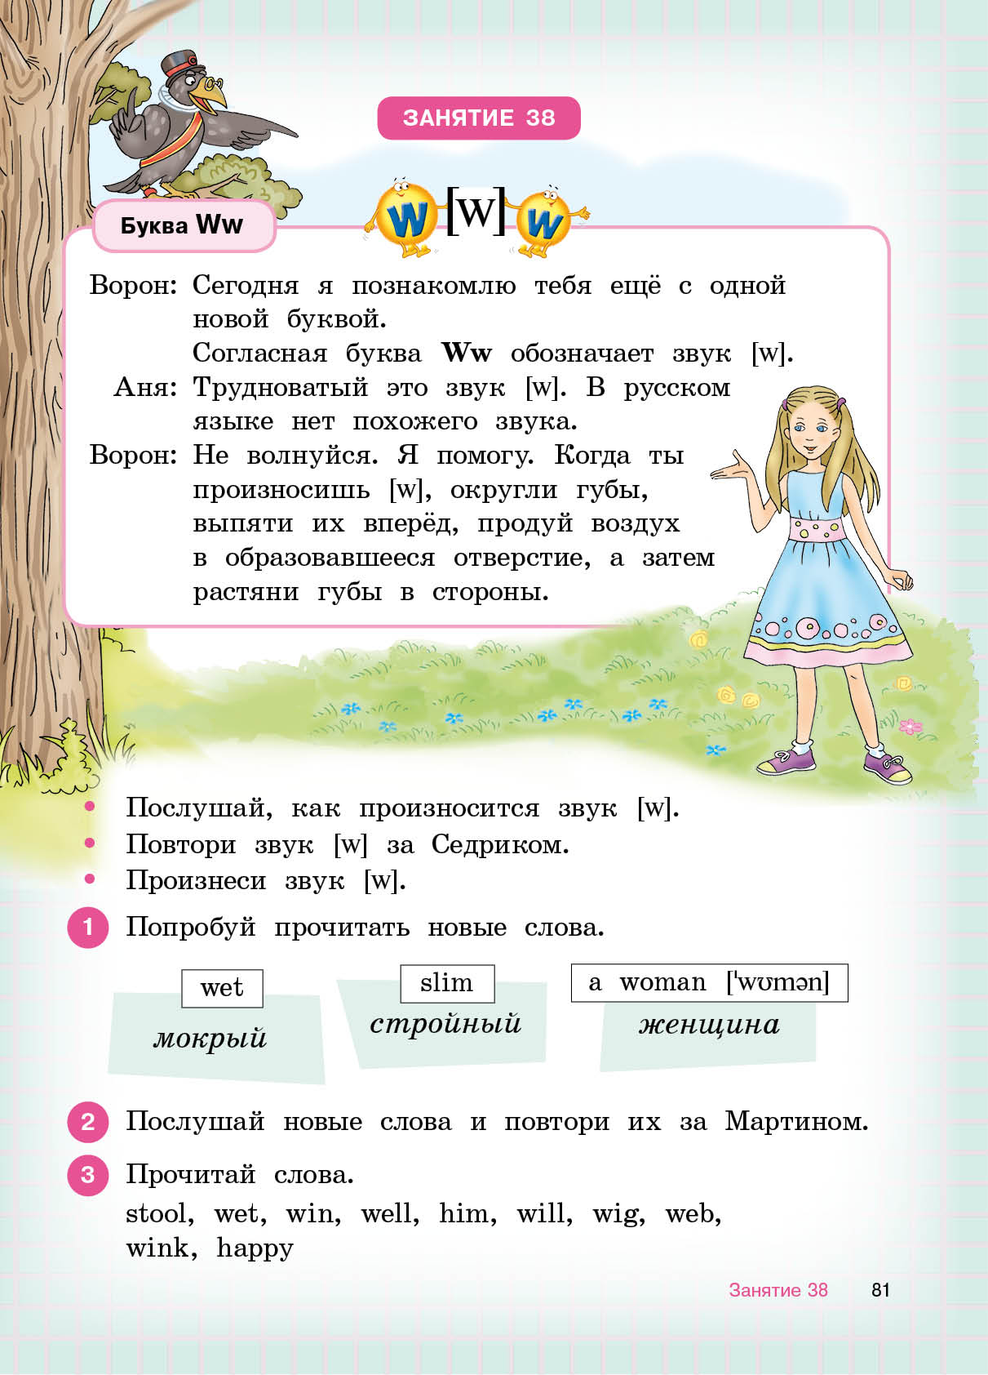


Slide 6
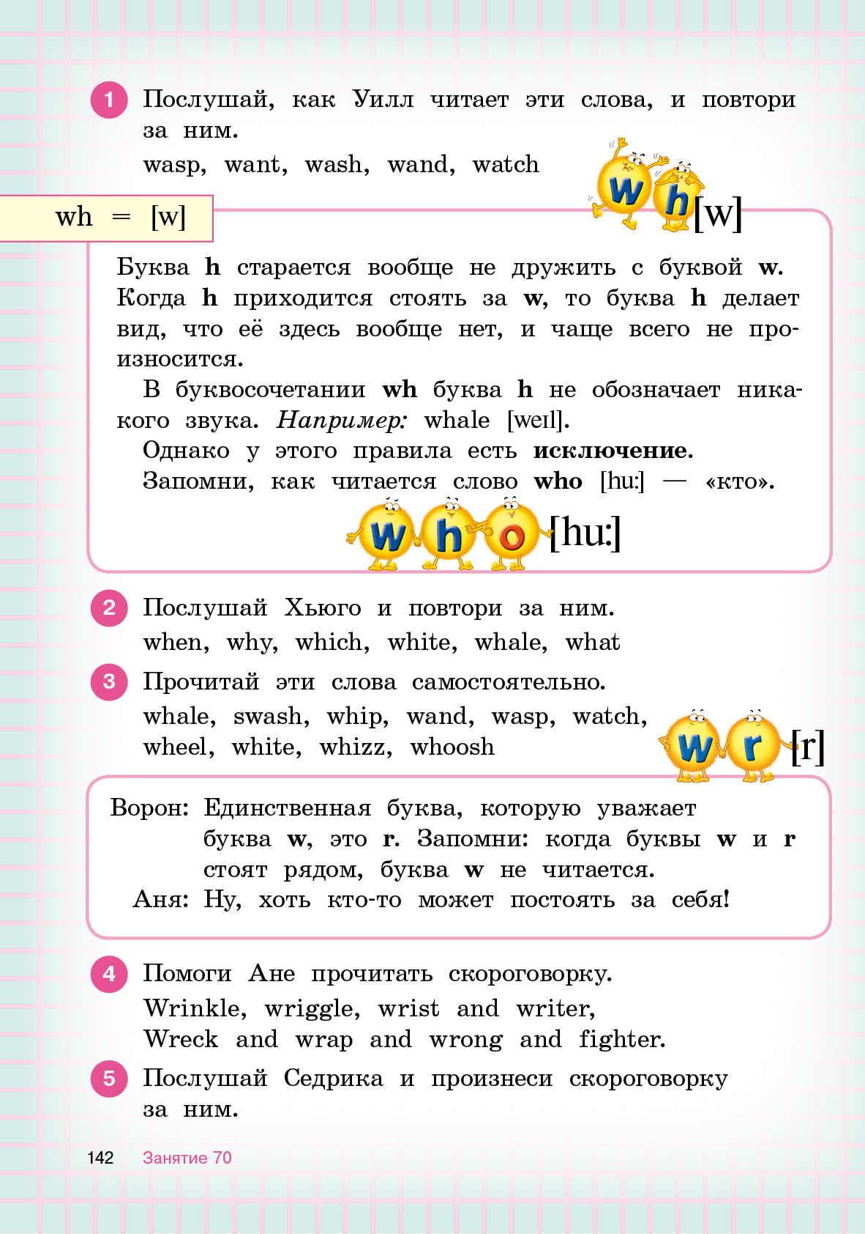

Slide 7
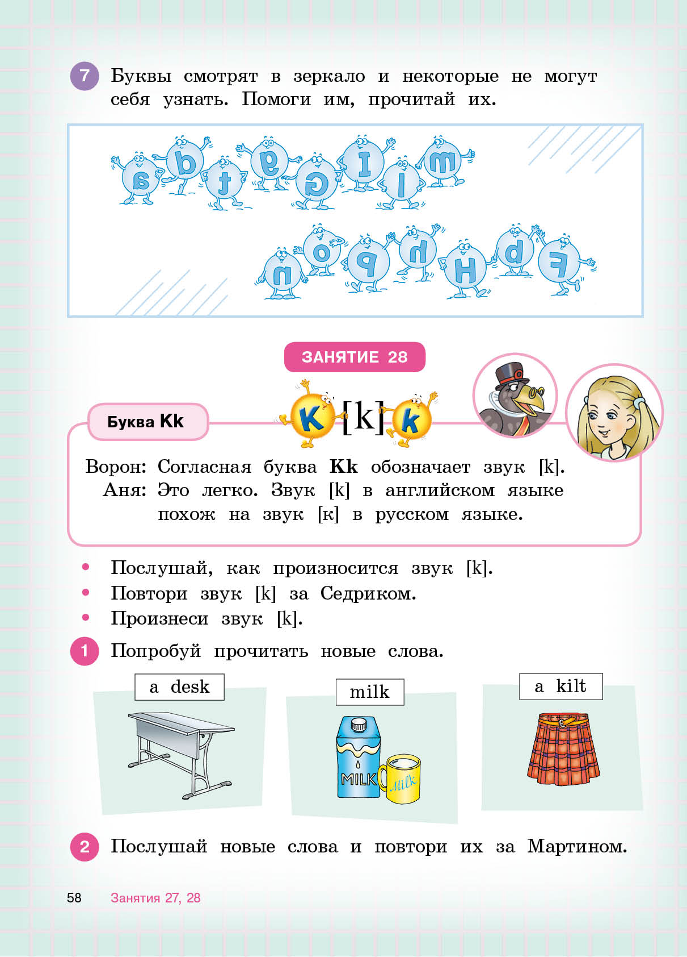
Как научиться читать стр 58

Slide 8


Slide 9

Как научиться читать по-английски учебное пособие
Пособие предназначено для обучения чтению младших школьников.
Система апробирована в школах России и дает впечатляющие результаты
Уникальная авторская методика включает в себя
Доступные объяснения и систему упражнений, обучающую детей читать осмысленно и закладывающую основу автономии школьников
Страноведческие комментарии, в занимательной форме знакомящие с бытом, реалиями, культурой, традициями Великобритании
Авторские стихи, песни, игры
Аудиоприложение в исполнении профессиональных английских дикторов

Slide 10
Как использовать пособие
В начале обучения последовательно параллельно
с любым учебником в течение15 минут урока.
В процессе подготовки к обучению английскому языку
в 1 классе.
В 3-4 классе выборочная работа в зависимости от индивидуальных потребностей ученика или класса.
Для самостоятельного использования дома с роди-телями
Для занятий с репетитором
Кружки, внеурочная деятельность

Slide 11
МОРФОЛОГИЧЕСКИЙ УРОВЕНЬ
Основной единицей морфологического уровня является наименьшая структурная единица морфема, имеющая двусторонний характер.
Морфема - это устойчивая последовательность фонем, составляющих ее материальную сторону, содержание морфемы, или ее семантика, обычно складывается из определенного набора минимальных смысловых элементов, называемых семами.
Этот уровень рассматривает структуру слова, формы словоизменения, способы выражения грамматических значений, а также отнесение слов к определенной части речи.
Морфемы бывают двух родов: непроизводная оcнова, содержащая значение слова; аффиксальные морфемы, несущие служебные функции.
Аффиксальные морфемы также бывают двух родов:
1) морфемы словоизменительные, выражающие отношения между словами
в словосочетании или предложении; падежные морфемы в русском языке , , морфема прошедшего времени -(e)d или морфема сравнительной сте­пени -ег в английском языке;
2) морфемы словообразовательные (де­ривационные), используемые или для образования нового слова friend-ship, или же для видоизменения значения слова вода – вод-ичк-а

Slide 12
МОРФОЛОГИЧЕСКИЙ УРОВЕНЬ: СОДЕРЖАНИЕ
Имя существительное.
Несовпадение категории падежа и средств его выражения в английском и русском языках;
Неполное совпадение категории числа в английском и русском языках.
Несовпадения в распределении русских и английских имен существительных по группам Pluralia Tantum и Singularia Tantum.
Категория определенности/неопределенности, средства ее выражения, артиклевая детерминация.
Имя прилагательное. Категория степеней качества (сравнения). Синтетические и аналитические средства выражения данной категории в английском и русском языках.

Slide 13
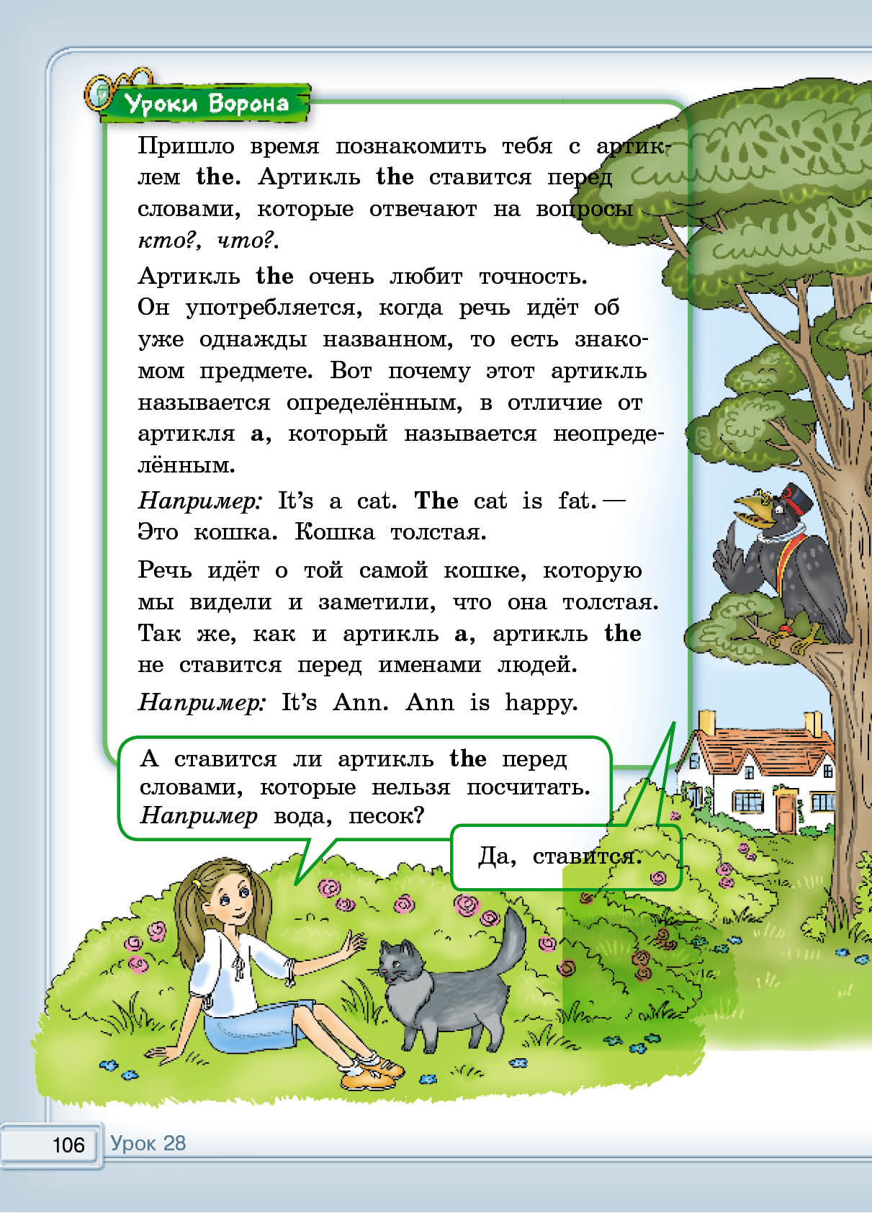

2класс 1 частьстр 106

Slide 14
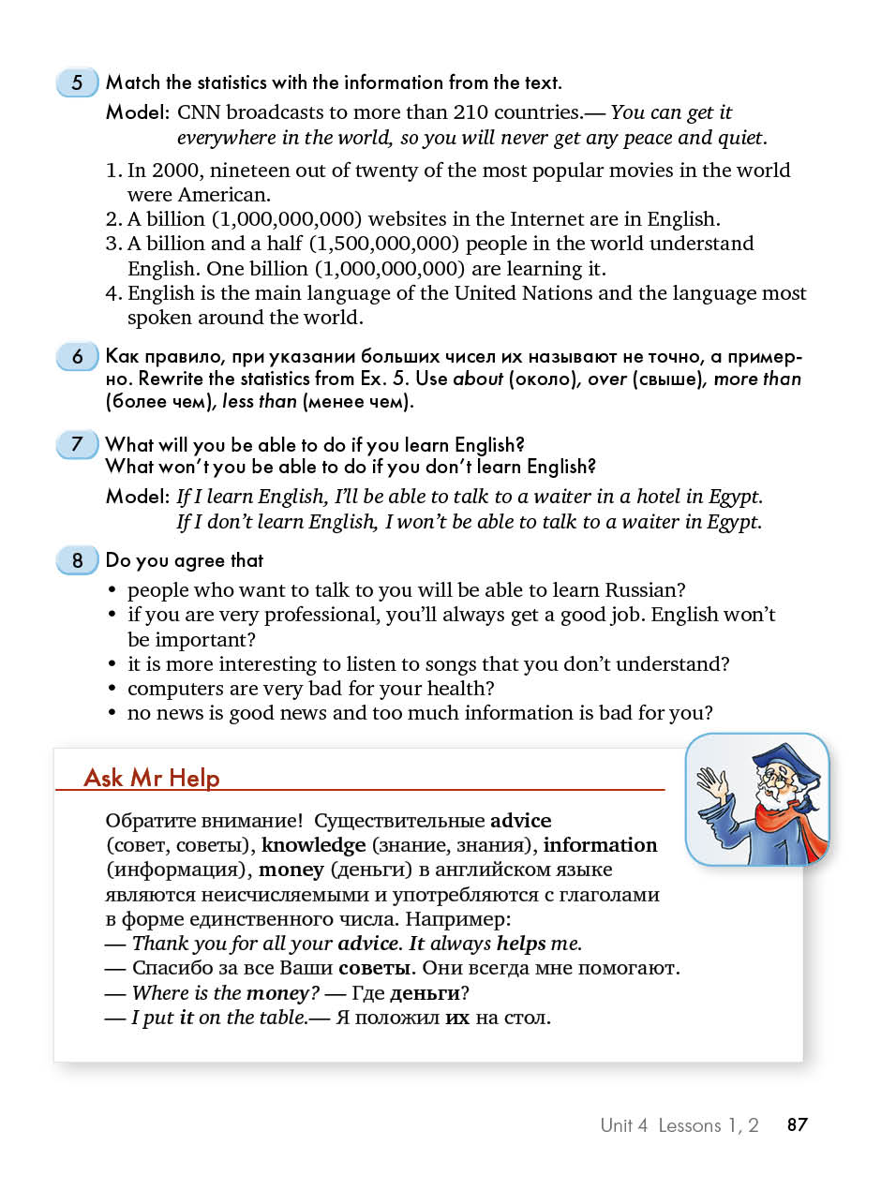
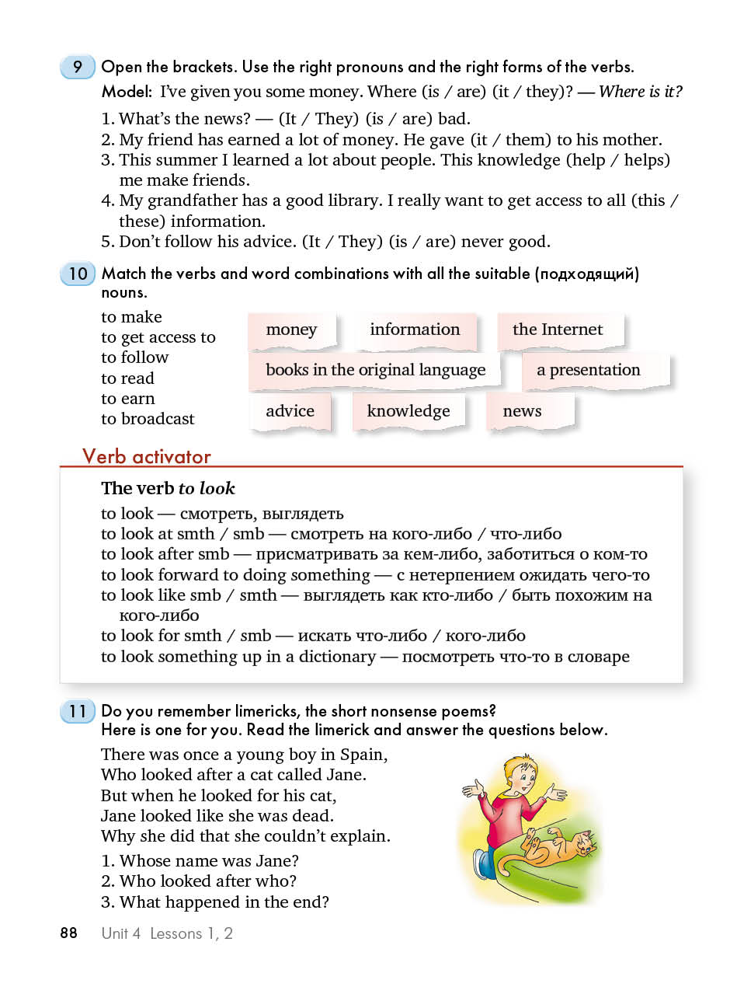

8 класс

Slide 15
ГЛАГОЛ
Глагольная категория лица и числа (личные формы глагола) в русском и английском языках.
Категория времени. Лексические и грамматические средства выражения категории времени. Соотношение английской и русской систем временных форм, используемых для выражения абсолютных временных значений. Проблема толкования видо-временных форм глагола в английском языке.
Категория залога. Функциональные различия в употреблении залоговых форм глаголов в английском и русском языках.
Категория модальности.

Slide 16
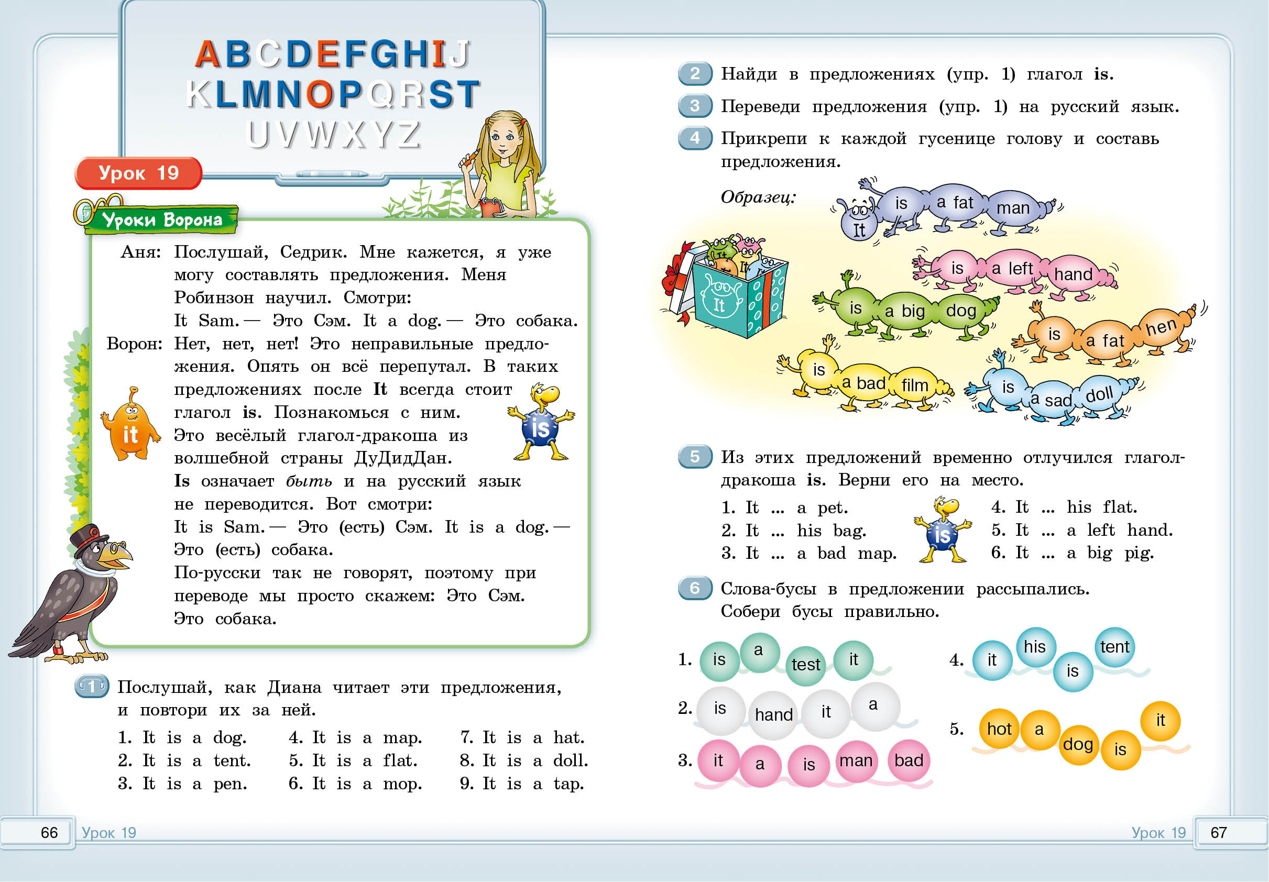

4 класс 2 часть стр 66-67

Slide 17
СИНТАКСИЧЕСКИЙ УРОВЕНЬ
«Синтаксис языка представляет собой такой уровень языка, который имеет дело
с единицами более сложными, чем слово»
В. Д. Аракин

Slide 18
СИНТАКСИЧЕСКИЙ УРОВЕНЬ: СОДЕРЖАНИЕ
Порядок слов. Свободное и фиксированное словорасположение основных членов предложения в русском и английском языках соответственно.
Коммуникативные типы предложения: повествовательное, вопросительное, отрицательное, восклицательное предложения.
Члены предложения: подлежащее, сказуемое, дополнение, определение, обстоятельство.
Простое предложение. Предложения односоставные и двусоставные.
Расхождения в строе английских и русских предложений. Значимость порядка слов, степень связности как способы компенсации недостаточности морфологических показателей связи в предложениях в английском языке.

Slide 19
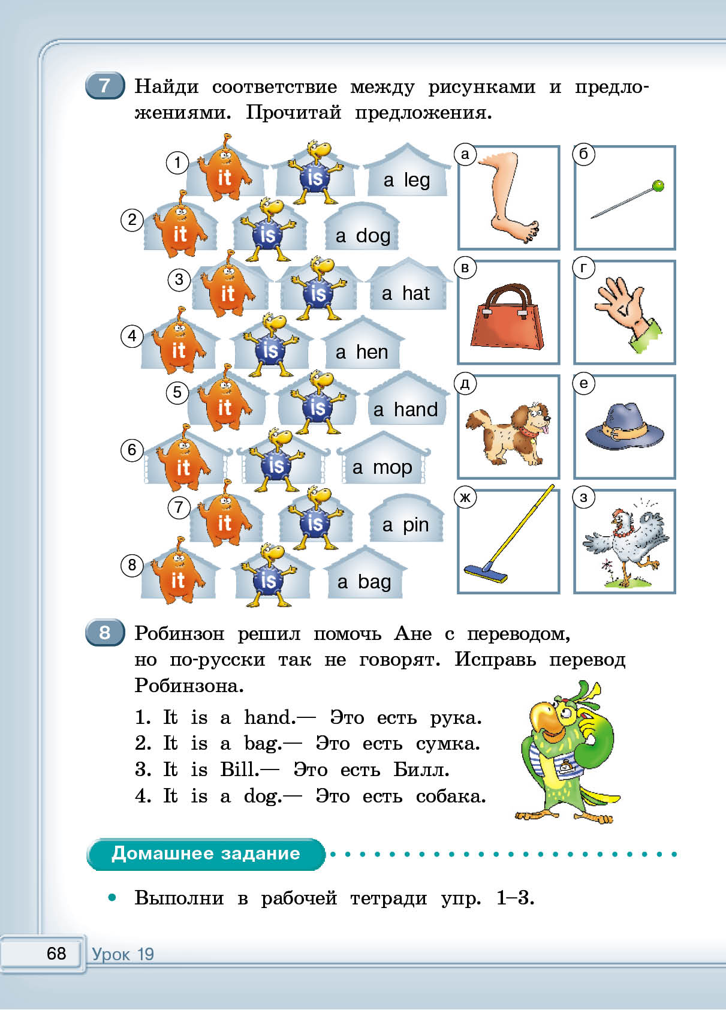
2 класс 1 часть стр 68

Slide 20
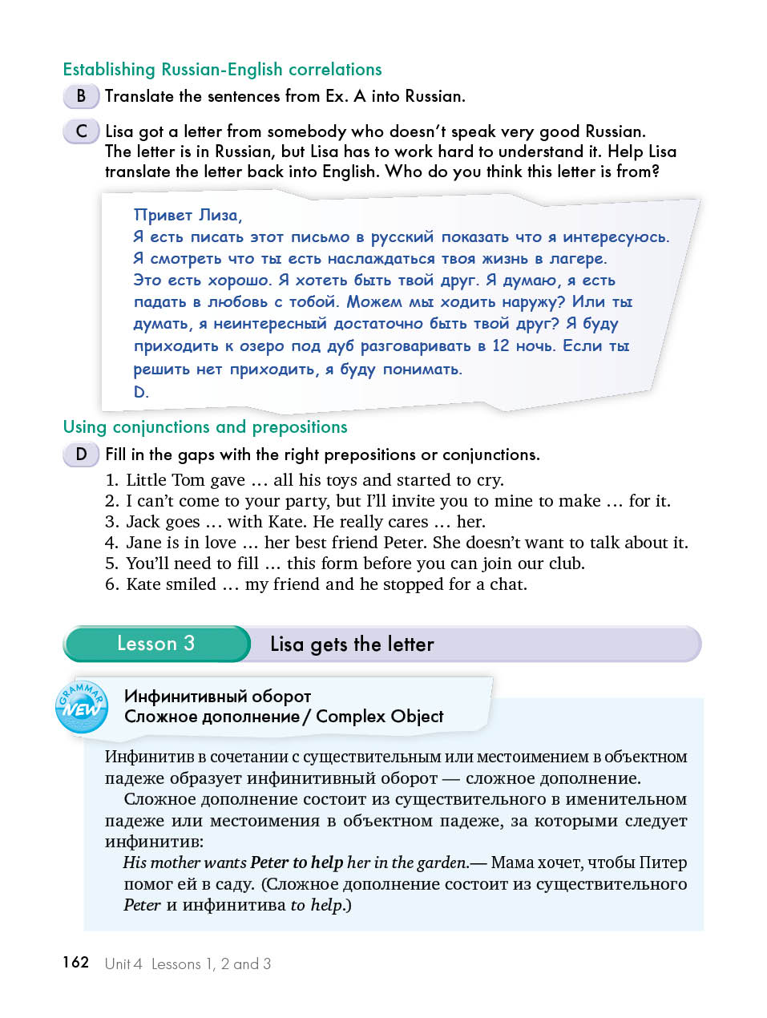

10 класс стр 162

Slide 21
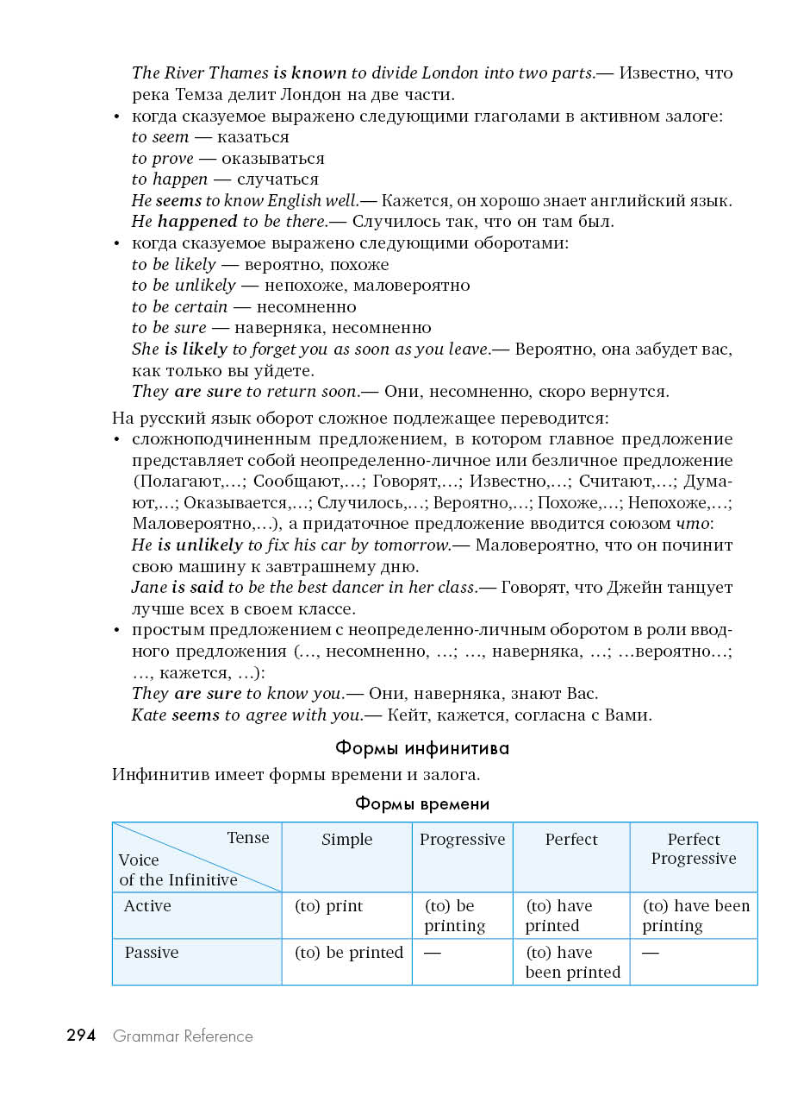

11 класс стр 294

Slide 22

Создание положительной мотивации

Slide 23
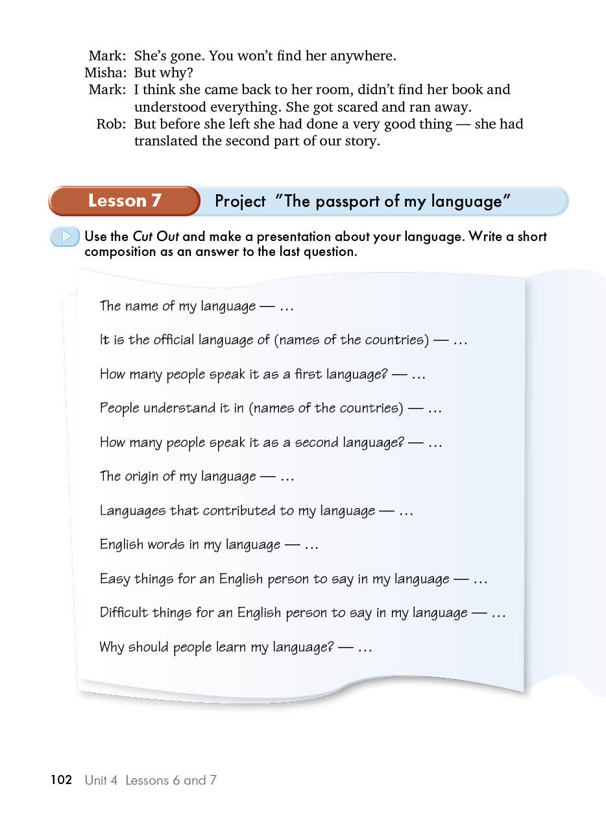
8 класс стр 102

Slide 24

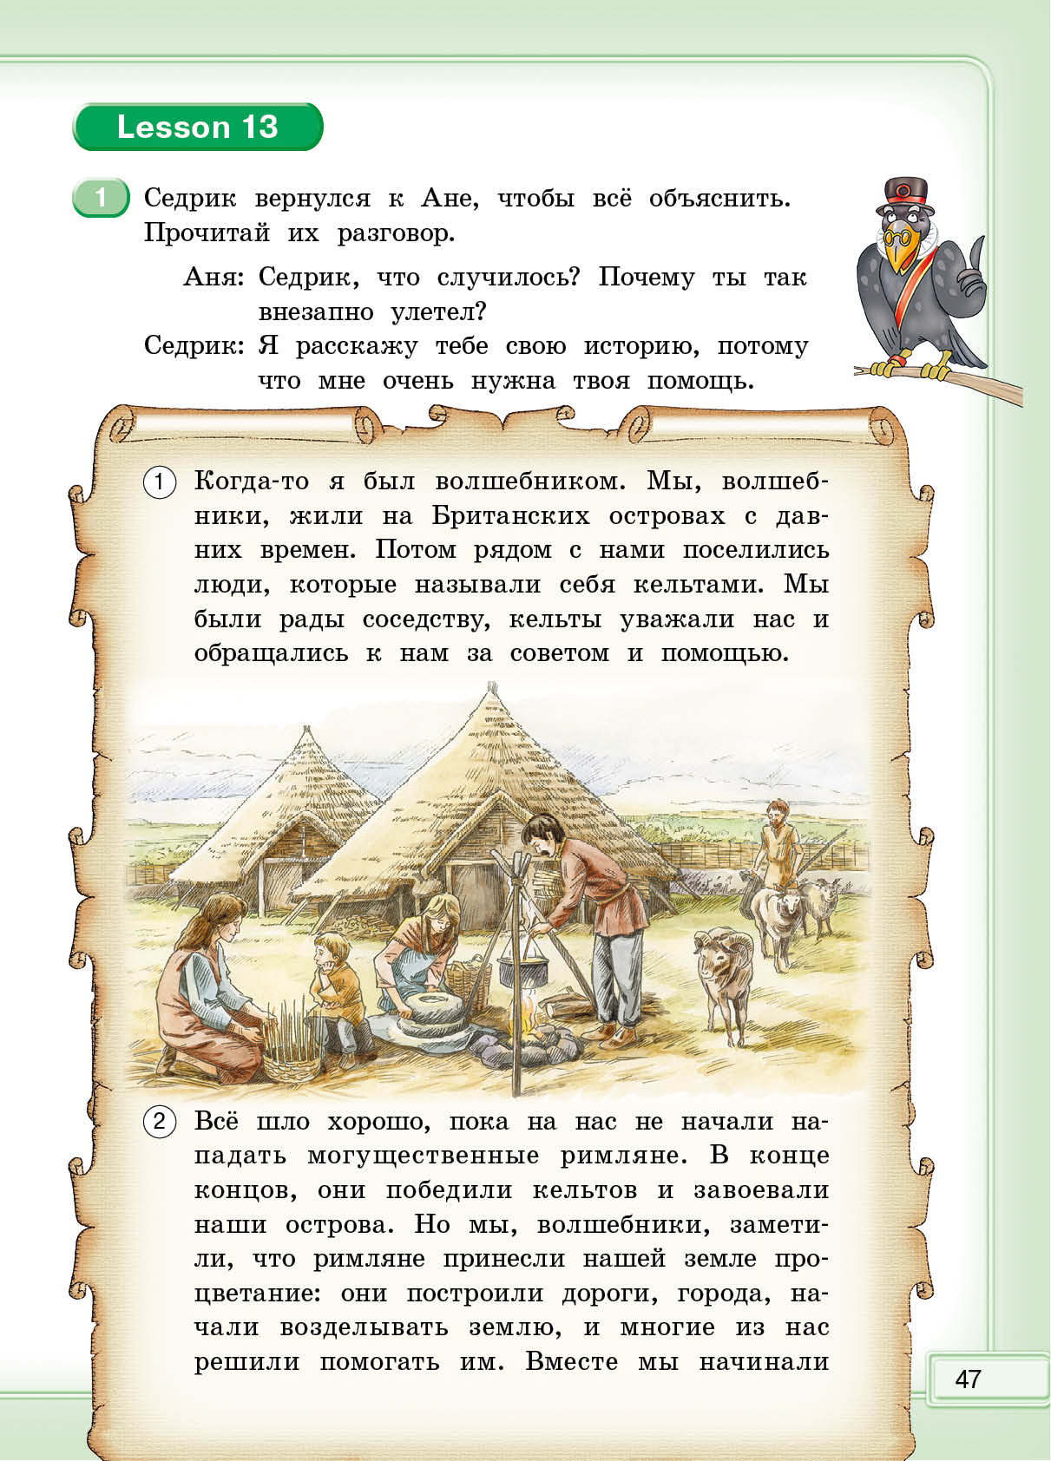
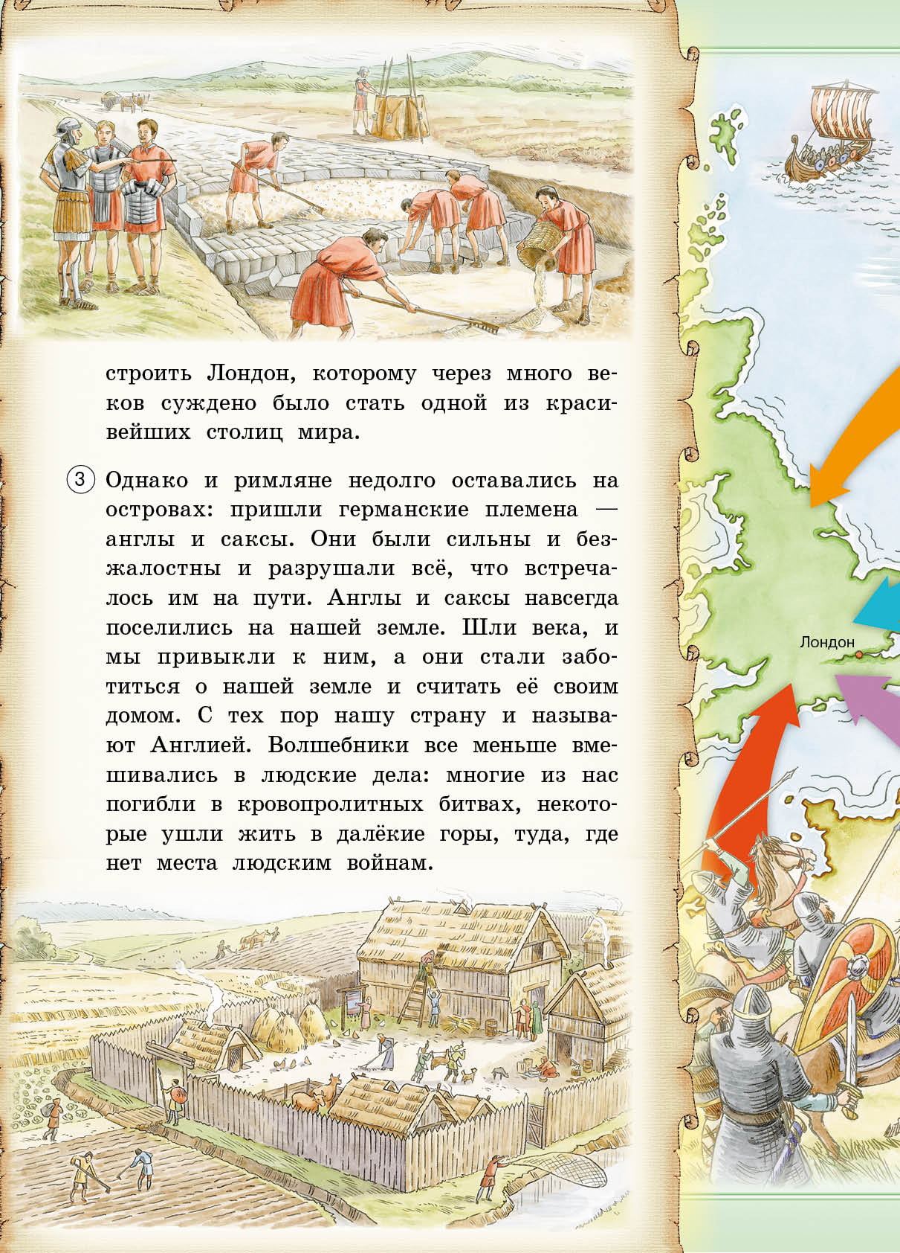
Знакомство с историей языка
3 класс 1 часть стр 47, 48, 51

Slide 25
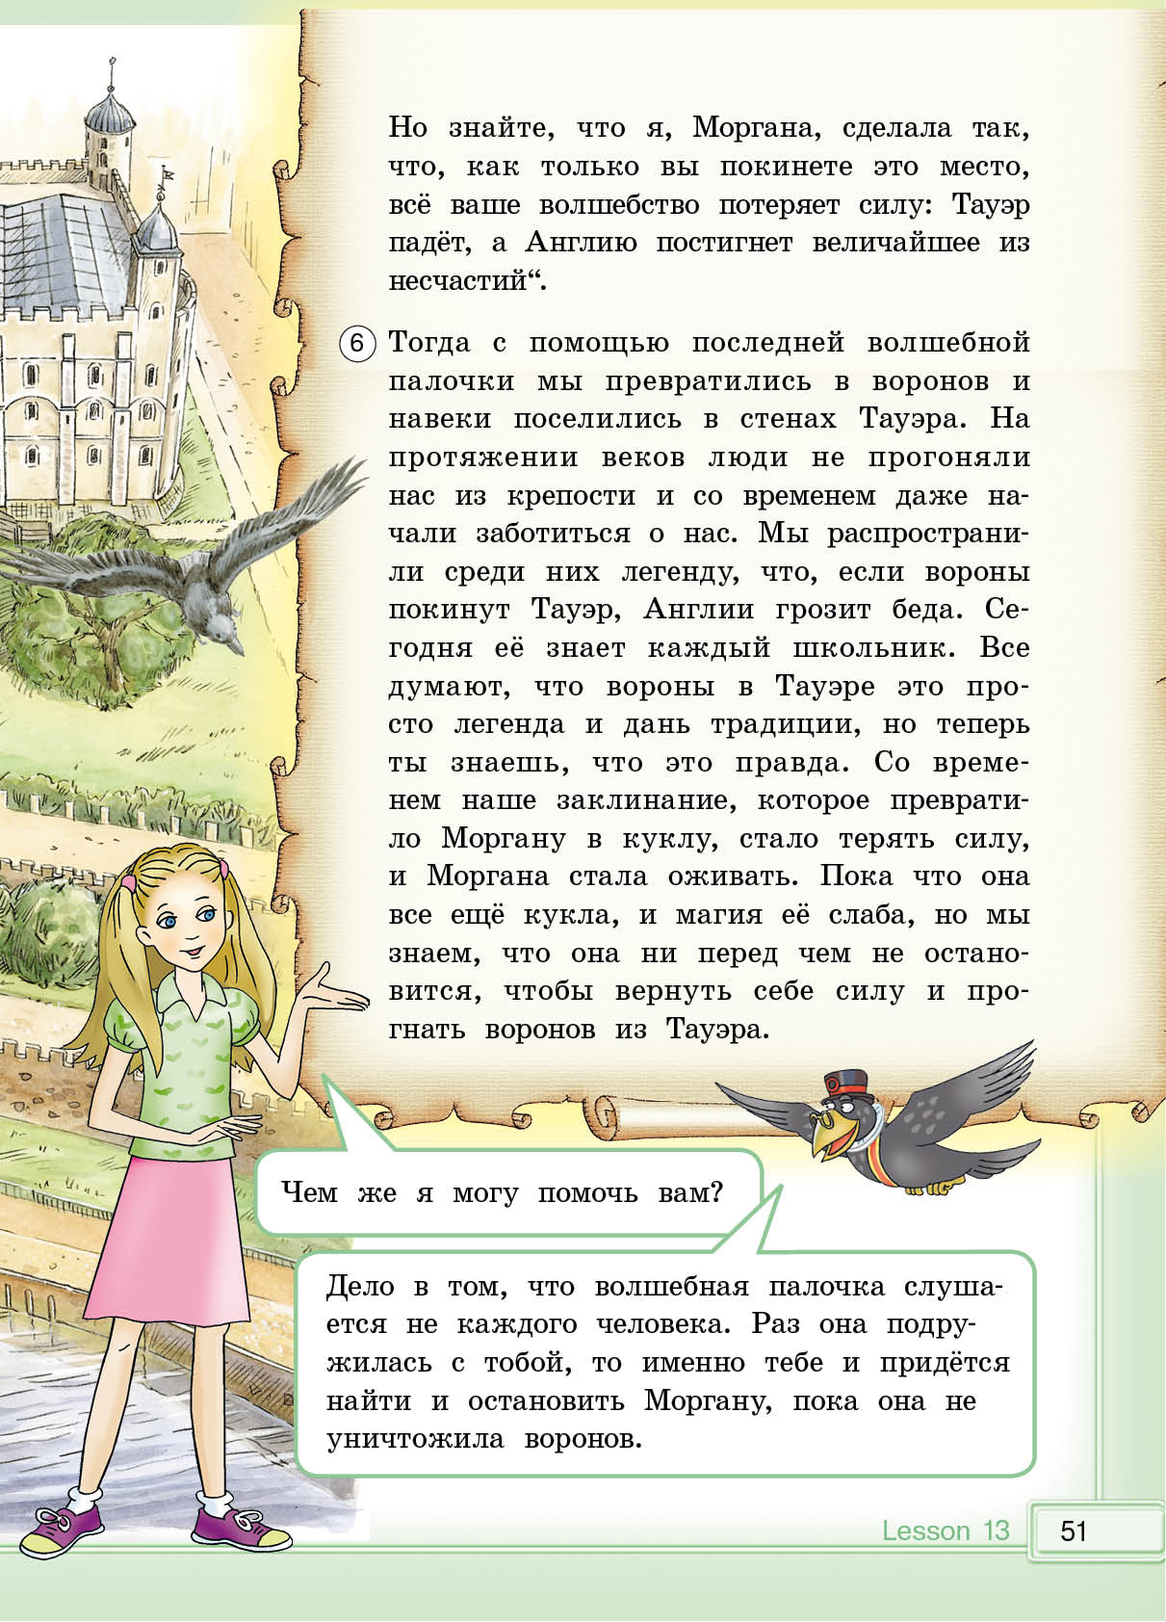
Знакомство с историей языка

Slide 26
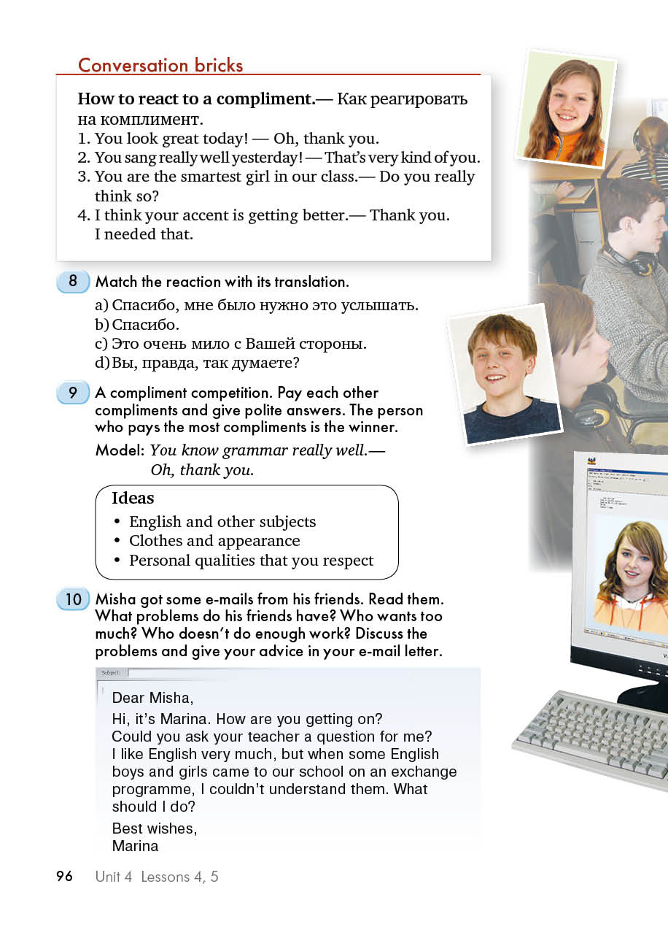
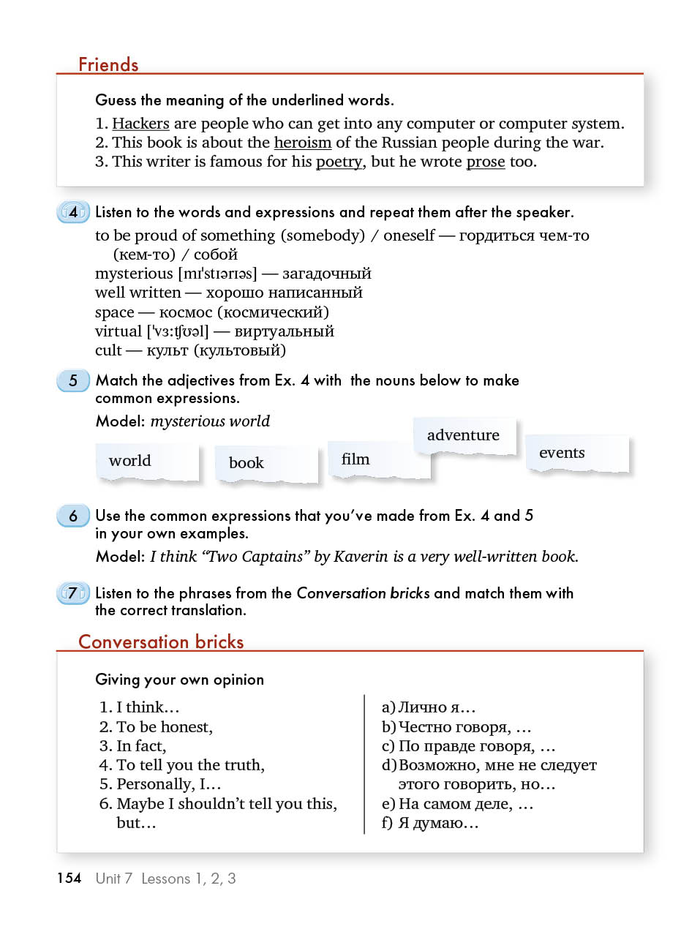
Учет культурных различий и норм общения

Slide 27
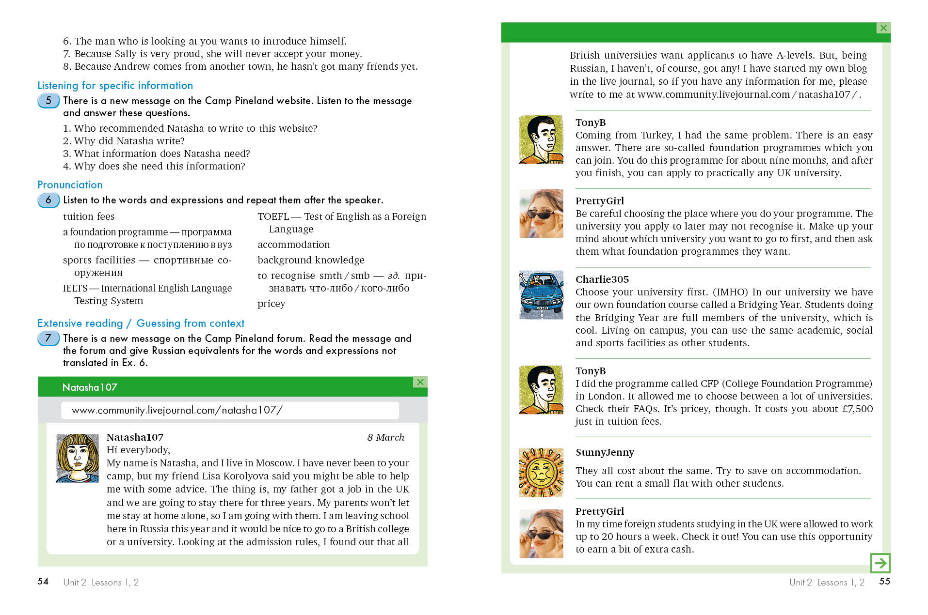
11 класс стр 54-55

Slide 28

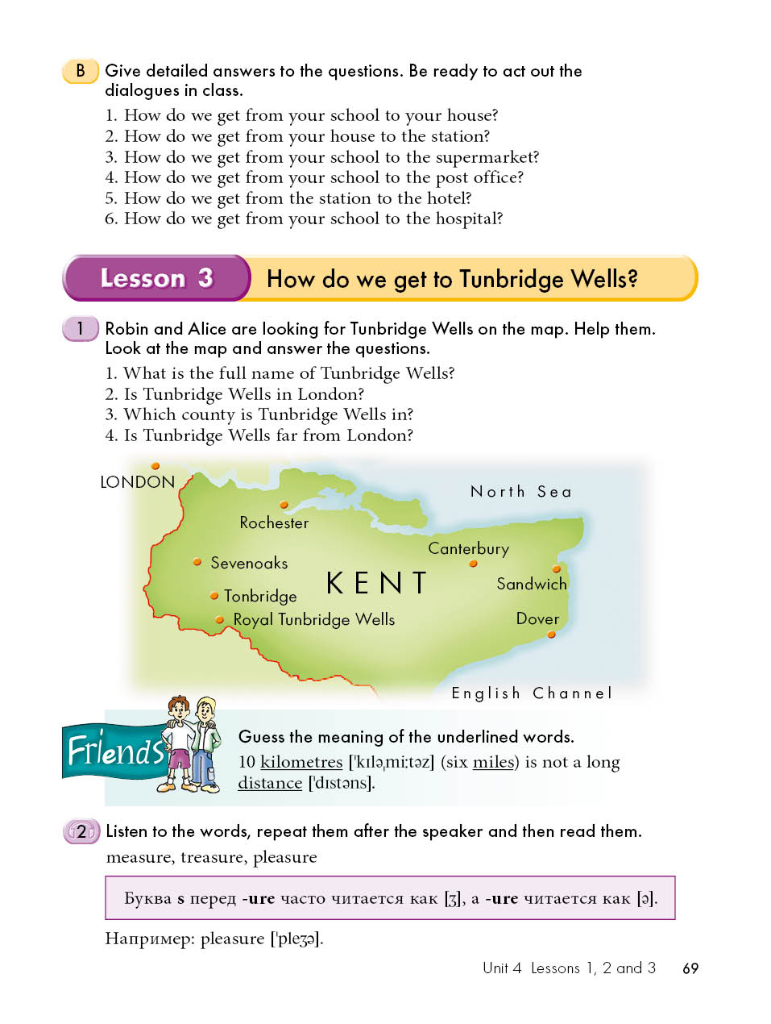
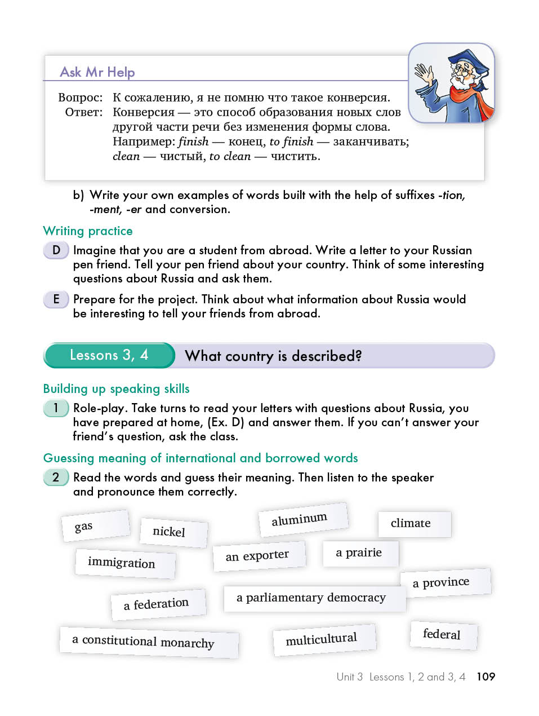
Развитие языковой догадки
6 класс стр 69
10 класс стр 109

Slide 29
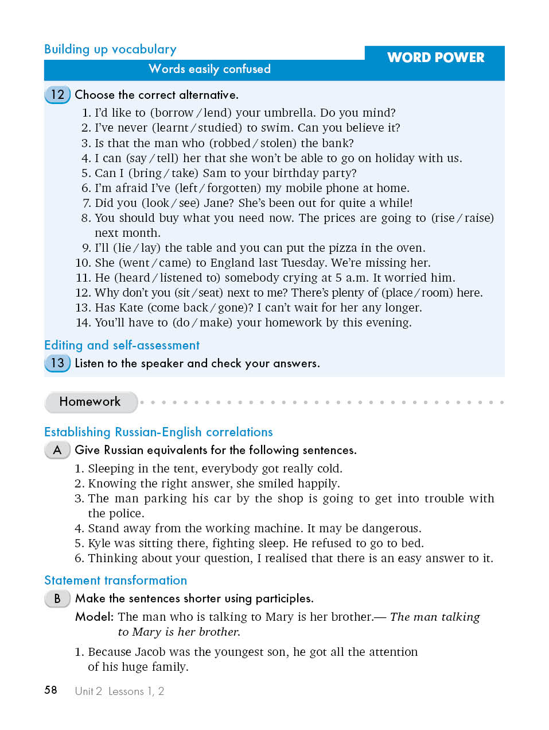
Работа над типичными ошибками, характерными для русскоязычных учащихся
11 класс стр 58

Slide 30

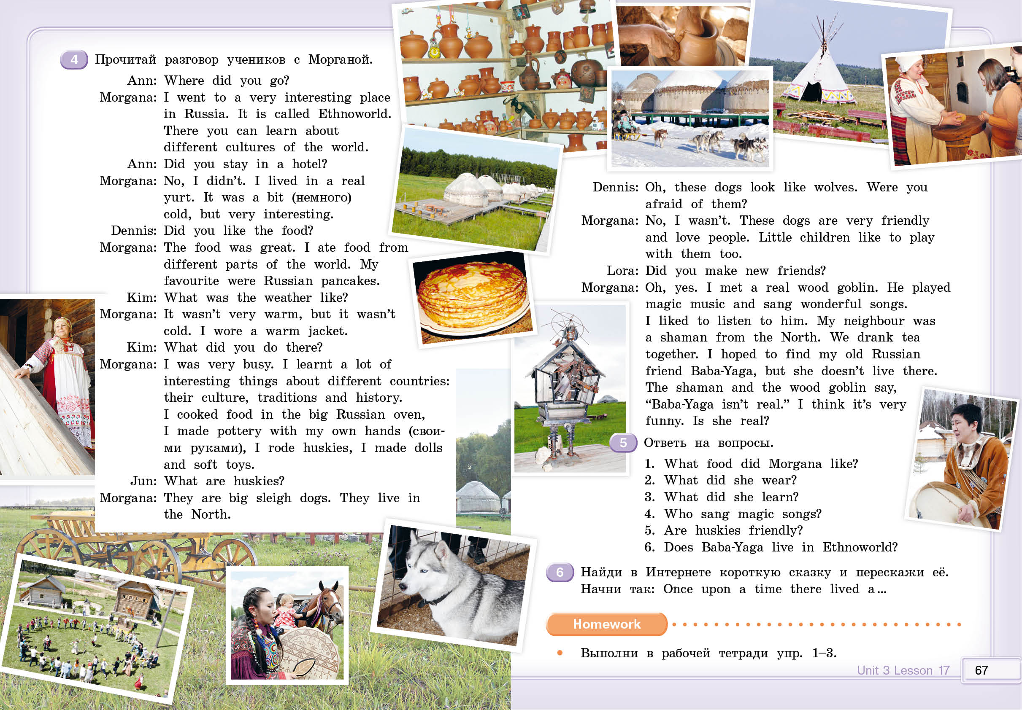
Формирование умения рассказать о своей стране и достойно представить ее

Slide 31




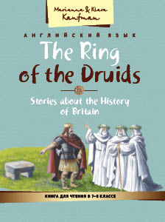



Школа молодого учителя и серия «How to…»

